Slide 1


第5讲-分布式键值对数据库HBase的基本原理与编程技术
南京大学 PASA大数据实验室
江苏鸿程大数据技术与应用研究院

Slide 2
内容
HBase简介
HBase基本工作原理
HBase基本操作与编程方法示例

Slide 3
HBase的起源
RDBMS单机存储数据量有限
读/写分离，引入缓存，Scale up（垂直扩容）
分区（分库/分表）
超强的一致性（transaction）牺牲了水平的扩展性
并行数据库的扩展性
经验定律：当节点数每增加4~16台, 每个节点的效率下降一半
无法扩展超过~40节点
TPC-C世界纪录: 27 servers
TPC-H世界纪录: 32 servers
“One size does not fit all”
在所有数据库的主要应用领域，新的架构轻易地有10x倍性能提升 (数据仓库，流处理，科学计算，非结构化数据处理，OLTP在线事务处理)*
* ACM SIGACT News, Volume 33 Issue 2 (2002): “Brewer's conjecture and the feasibility of consistent,
available, partition-tolerant web services”
* ICDE 2005: “One Size Fits All”: An Idea Whose Time Has Come and Gone
* VLDB 2007: The End of an Architectural Era (It’s Time for a Complete Rewrite)
Notes:
海量非结构化、半结构化、结构化的信息
关系数据库扩展性存在内生缺陷，数据量很难达到TB和PB级别
关系数据库分库(shard / partition)困难，带来复杂的实现方案和运维操作
不适合实时要求较高的读写和查询
Scale up，很快达到单机物理极限
Scale out, 专有的软硬件，非常昂贵 Oracle Clustering or IBM Parallel Database (never scale out to 30 nodes)

Slide 4
HBase的起源
CAP：P是必须，A和C只能满足其一
一致性(Consistency)
数据在多个副本之间是否能够保持一致的特性
可用性(Availability)
服务必须一直处于可用的状态，对于用户的每一个操作请求总是能够在有限的时间内返回结果
分区容错性(Partition Tolerance)
网络问题等导致节点无法访问，分布式系统必须支持分区容错
BASE：
Basically Available（基本可用）、Soft state（软状态）和Eventually consistent（最终一致性）
基于CAP定理逐步演化而来其核心思想是即使无法做到强一致性，但可以采用适当的方式来使系统达到最终一致性
Notes:
CA without P：如果不要求P（不允许分区），则C（强一致性）和A（可用性）是可以保证的。但放弃P的同时也就意味着放弃了系统的扩展性，也就是分布式节点受限，没办法部署子节点，这是违背分布式系统设计的初衷的。传统的关系型数据库RDBMS：Oracle、MySQL就是CA。 CP without A：如果不要求A（可用），相当于每个请求都需要在服务器之间保持强一致，而P（分区）会导致同步时间无限延长(也就是等待数据同步完才能正常访问服务)，一旦发生网络故障或者消息丢失等情况，就要牺牲用户的体验，等待所有数据全部一致了之后再让用户访问系统。设计成CP的系统其实不少，最典型的就是分布式数据库，如Redis、HBase等。对于这些分布式数据库来说，数据的一致性是最基本的要求，因为如果连这个标准都达不到，那么直接采用关系型数据库就好，没必要再浪费资源来部署分布式数据库。 AP wihtout C：要高可用并允许分区，则需放弃一致性。一旦分区发生，节点之间可能会失去联系，为了高可用，每个节点只能用本地数据提供服务，而这样会导致全局数据的不一致性。典型的应用就如某米的抢购手机场景，可能前几秒你浏览商品的时候页面提示是有库存的，当你选择完商品准备下单的时候，系统提示你下单失败，商品已售完。这其实就是先在 A（可用性）方面保证系统可以正常的服务，然后在数据的一致性方面做了些牺牲，虽然多少会影响一些用户体验，但也不至于造成用户购物流程的严重阻塞。
CAP是不是“C，A，或P，选择二，“而是”在P情况，选择A或C.“
HBase选择CP，RegionServer不可用时，

Slide 5
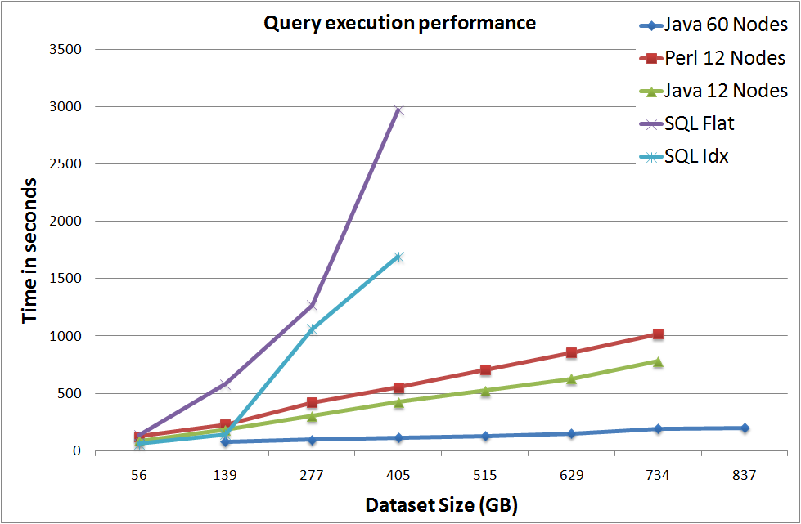
HBase的起源
RDBMS实现和操作上的局限性 – 不适合新的应用
大表 - 在一张表中存储500GB的数据?
灵活动态可变的表结构 - 为大表修改表结构(Alter Table )？
无停机时间的在线大表分区和动态扩容 - …
关系数据库 vs. Hadoop/Hive
SQL limitation – query on 0.5TB data
Intel silicon design environment usage analysis, 40M records/day
Notes:
SQL 性能非常缓慢，无论是全表扫面，还是索引查询；
Hadoop集群具备非常好的扩展性，从12节点到60节点，时间从1000s下降到180s

Slide 6
HBase的设计目标和功能特点
针对HDFS缺少结构化半结构化数据存储访问能力的缺陷，提供一个分布式数据管理系统，解决大规模的结构化和半结构化数据存储访问问题
提供基于列存储模式的大数据表管理能力
基本的数据库CRUD，提供强一致性（CP）
HBase提供随机和实时的数据读写访问能力
通过HDFS实现数据容错性和持久化存储
高可扩展性，负载平衡能力
Notes:
BigTable的开源实现
2) 可存储管理数十亿以上的数据记录，每个记录可包含百万以上的数据列
3) HBase仅保证对行的操作是原子的，PUT操作不会部分成功
6）新的节点线性扩充存储容量和吞吐量，且延迟保持不变

Slide 7
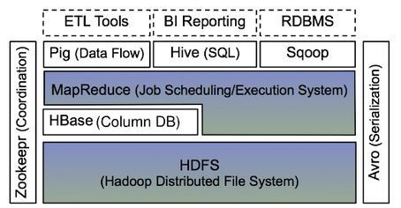
HBase在Hadoop中的生态环境
构建于分布式文件系统HDFS之上
为上层应用提供结构化半结构化海量数据存储访问能力
Notes:
– HDFS：分布式文件系统，用以存储数据，将数据持久化 – Zookeeper：分布式的协调服务器，用以提供高可靠的锁服务，提供可靠的小文件的读写； HBase使用Zookeeper服务来进行节点管理以及表数据的定位 – MapReduce：分布式环境下的一个编程框架；可以把HBase作为数据源和目的

Slide 8
内容
HBase简介
HBase基本工作原理
HBase基本操作与编程方法示例

Slide 9
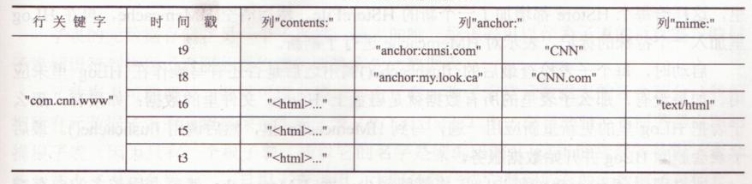
HBase数据模型
逻辑数据模型
是一个分布式多维表
行键：RowKey，有序排列
列键：family:qualifier，列族+列修饰符
时间戳：多版本控制
单元格：行键+ 列键 + 时间戳，指定表中唯一的单元格
所有的数据都是Bytes
Notes:
分布式的三维表，根据。。。
列族是固定且个数不多，不要频繁修改，但是列可以很多，上百万都可以

Slide 10
HBase数据模型
行键(RowKey)
行主键是用来检索记录的主键
行主键是最大长度64KB的数组，实际应用中长度一般为 10-100bytes
存储时，数据按照Row key的字节序(byte order)排序存储
设计key时，要充分排序存储这个特性，将经常一起读取的行存储放到一起。 (空间局部性)

Slide 11
HBase数据模型
时间戳
同一数据由多个版本，版本通过时间戳(64位整型)来索引
时间戳可以用户指定或系统生成。不同版本的数据按照时间倒序排序，即最新的数据排在最前面。
为了避免数据存在过多版本造成的的管理 (包括存贮和索引)负担， HBase提供了两种数据版本回收方式
保存数据的最后n个版本
保存最近一段时间内的版本

Slide 12
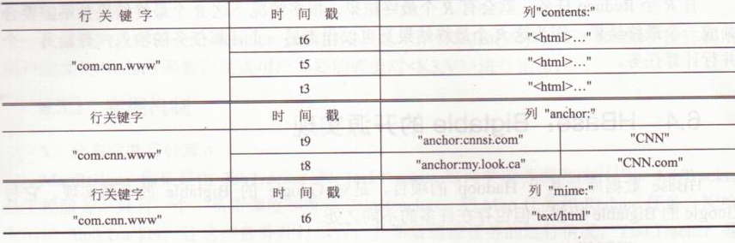
HBase数据模型
HBase物理存储格式
物理存储格式上按行进行分割，并按照列族存储。
值为空的列不予存储，节省存储空间。
Notes:
列族存储，

Slide 13
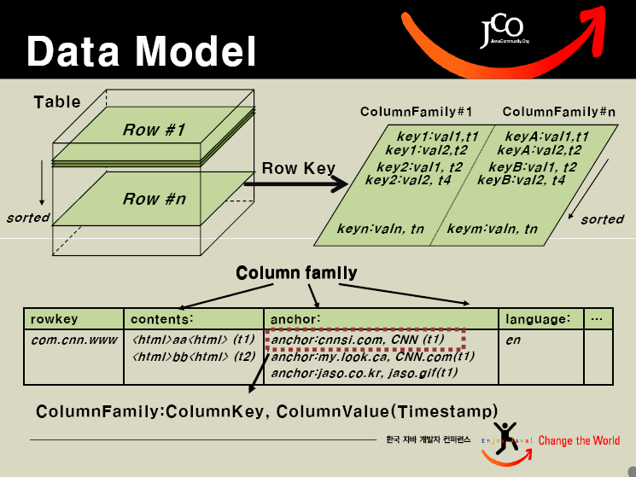
HBase数据模型
HBase物理存储格式
Notes:
一个列族的所有列存储在同一个底层的存储文件，称为HFile（HFile过大怎么办？）

Slide 14
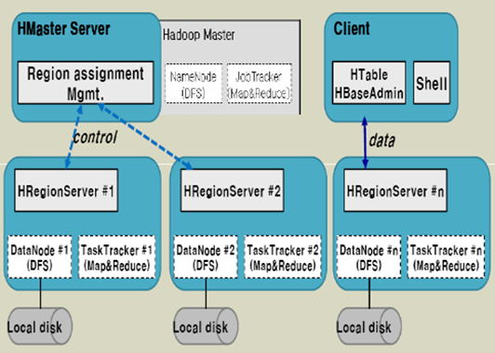
HBase的基本构架
MasterServer
表元信息的存储
RegionServer
将表划分（Region）存储到各个RegionServer上
Notes:
Client
– 包含访问hbase的接口， client维护着一些cache来
加快对hbase的访问，比如region的位置信息。

Slide 15
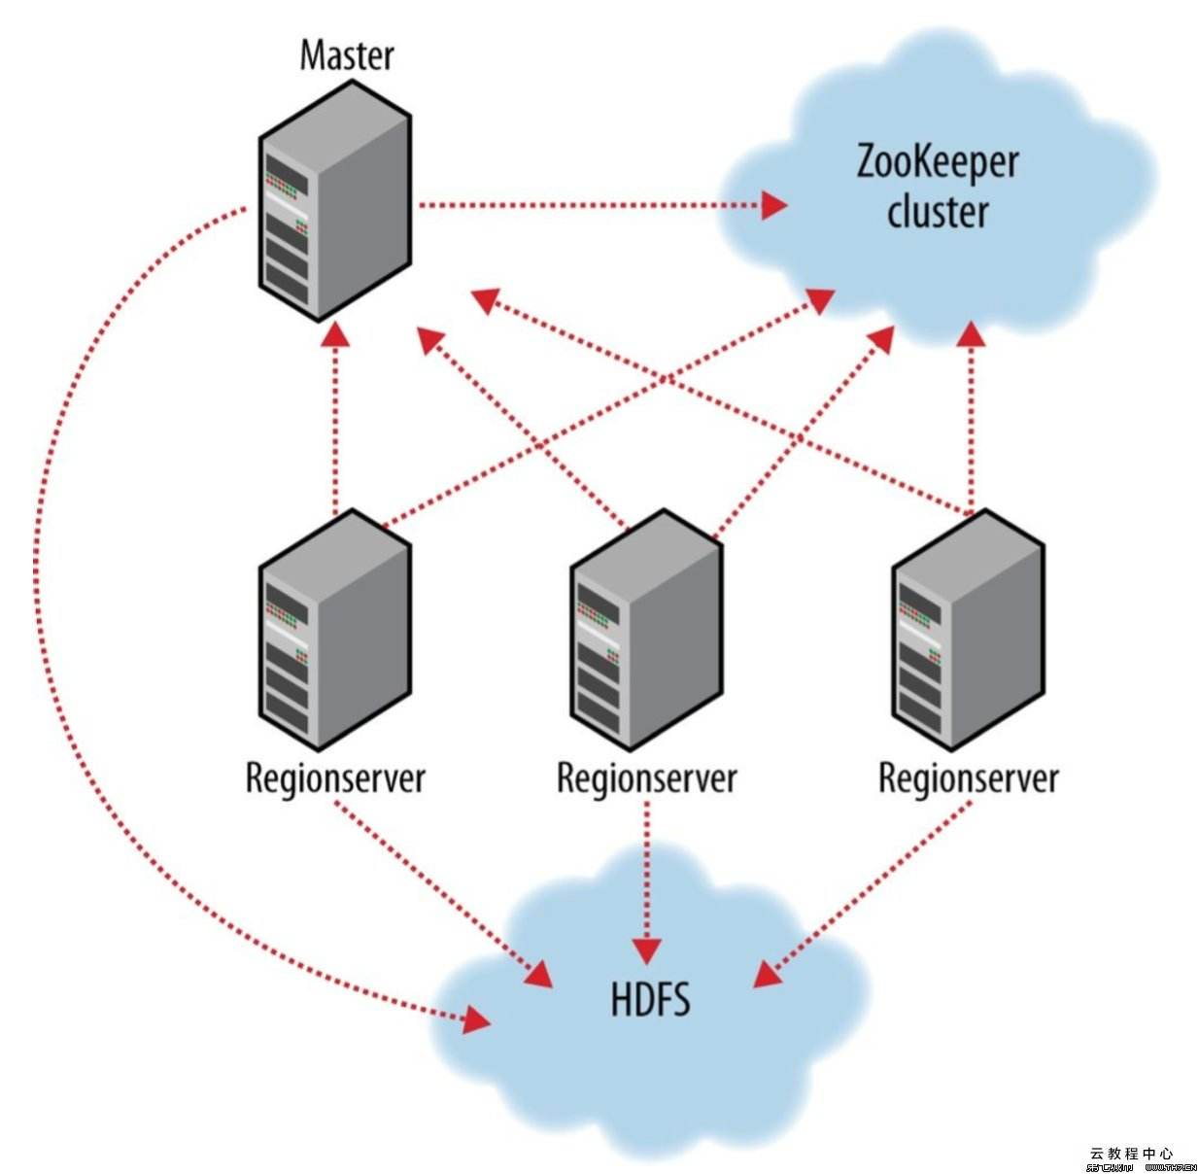
HBase的基本构架
Zookeeper作用
Master高可用
监控RegionServer的健康状态；
会存储hbase -ROOT-表的位置；

Slide 16
HBase数据存储管理方法
HBase主服务器HMaster
为Region server分配region
负责region server的负载均衡
发现失效的region server并重新分配其上的region
处理schema更新请求
Notes:
HBase使用主服务器HMaster来管理所有RegionServer。主服务器维护所有子表服务器在任何时刻的状态
当一个新的子表服务器注册时，主服务器让新的子表服务器装载子表

Slide 17
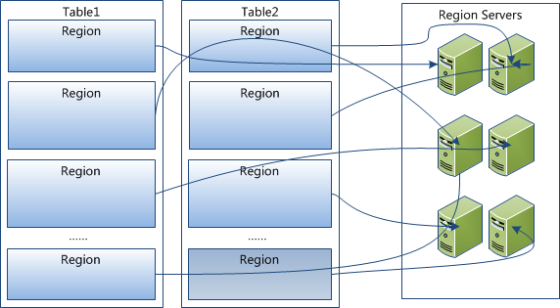
HBase数据存储管理方法
HBase子表数据存储与子表服务器
表会按照RowKey分为很多个子表（Region），每个子表存储在一个子表服务器RegionServer上
Region的数据文件超过阈值时，出发Region Split；
表的Region可以提前划分，避免Region Split；
Notes:
hbase.hregion.max.filesize
会有多种划分策略，可配置，比如BusyRegionSplitPolicy，根据热点进行拆分

Slide 18
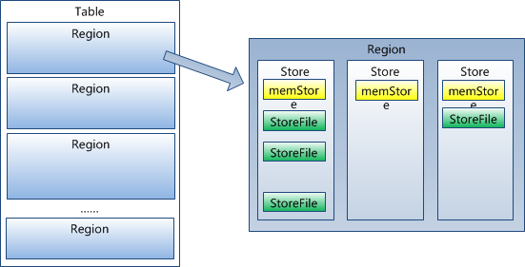
HBase数据存储管理方法
HBase子表数据存储与子表服务器
每个子表中的数据区Region，对每个列族创建一个Store；
每个Store由存放在内存中的memStore和存放在文件中的StoreFile构成

Slide 19
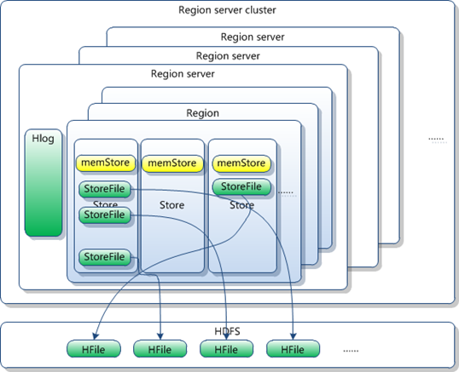
HBase数据存储管理方法
HBase子表数据存储与子表服务器
HBase中的所有数据文件都存储在Hadoop HDFS文件系统上，主要包括两种文件类型： • HFile， HBase中KeyValue数据的存储格式，StoreFile底层就是HFile • HLogFile，HBase中WAL（ Write Ahead Log） 的存储格式，物理上是 Hadoop的Sequence File
Notes:
集群每个节点都会有RegionServer进程
表根据行键划分成一个一个region，每个region server存储不同表的region，每个region根据列族划分不同的Store
每个Store有多个StoreFile和一个memStore构成，memstore是基于内存的数据，当超过一定阈值时（128M），刷写到底层存储中。
一个StoreFile是对底层存储HFile的轻量级封装（表示底层的存储文件）
一个RegionServer共享一个HLog实例（实现预写日志，Write-Ahead Log）

Slide 20
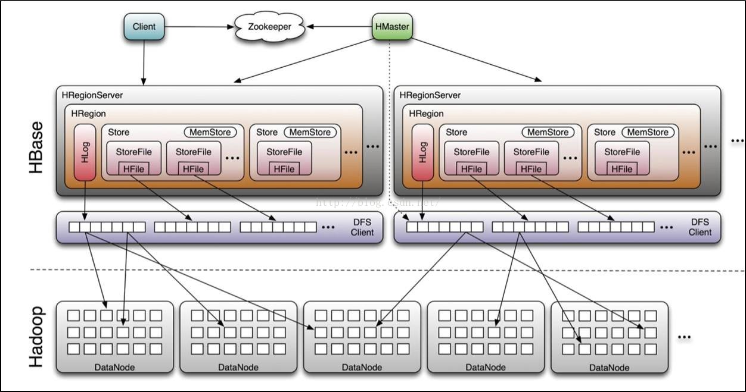
HBase数据存储管理方法
HBase如何透明地操作HDFS文件的概览
Notes:
HLog和HFile是通过DFS Client进行持久化

Slide 21
HBase数据存储管理方法
HBase数据查找和传输
RDBMS一般使用B+树存储数据
高效插入、查找和删除
高效的范围扫描功能
HBase使用LSM树（Log-Structured Merge Tree）
输入数据先有序存在日志文件中
日志文件修改时，更新先保存在内存中加速查询
内存满时，把有序的键值对写磁盘，创建新的存储文件
后台进程将多个刷写的小文件合并成大文件
LSM使用日志文件和内存存储将随机写转换成顺序写，提高写的性能
Notes:
大数据情况下，整体覆盖比随机更新1%要快

Slide 22
HBase数据存储管理方法
HBase数据记录的查询定位
描述所有子表和子表中数据块的元数据都存放在专门的元数据表中,并存储在特殊的子表中。子表元数据会不断增长，因此会使用多个子表来保存
所有元数据子表的元数据都保存在根子表中。主服务器会扫描根子表，从而得到所有的元数据子表位置，再进一步扫描这些元数据子表即可获得所寻找子表的位置。

Slide 23
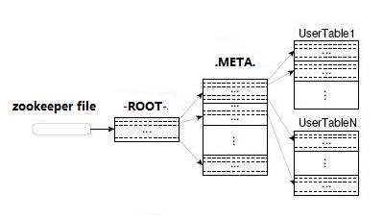
HBase数据记录的查询定位
HBase使用类似B+树的结构来定位用户表的region位置
第一层是保存zookeeper里面的文件，它持有root 表的位置。
第二层root表只会存储在一个region上，从ROOT表上找到.META表的位置
第三层.META表，保存了HBase中所有数据表的region 位置信息。
Notes:
类似B+树的三层查找结构；
启动HBase时，HMaster负责将所有region分配到每个HRegion Server上，包括root和meta表
假设， .META.表的一行在内存中大约占用1KB。并且每个region限制为128MB。 • 那么上面的三层结构可以保存的region数目为： • (128MB/1KB) * (128MB/1KB) = = 234个region

Slide 24
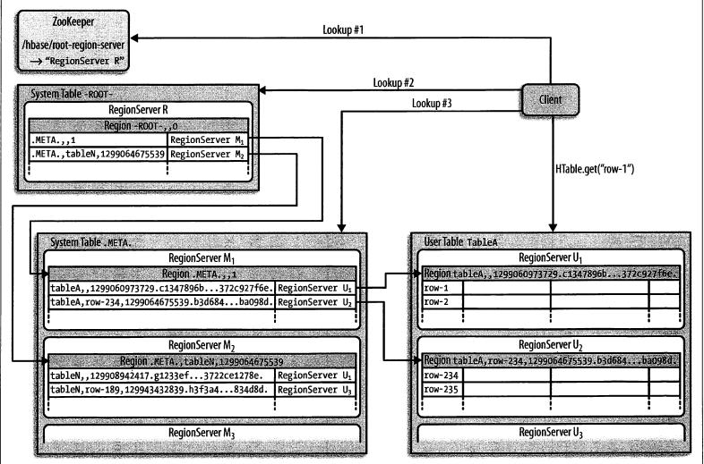
HBase数据存储管理方法
HBase数据记录的查询定位
Notes:
client有缓存，当缓存为空时，需要三次网络请求更新缓存；
在Meta表，按表名的顺序存储
client访问hbase上数据的过程并不需要master参与（寻址访问zookeeper和region server，数据读写访问 regione server）， master仅仅维护者table和region的元数据信息，负载很低。

Slide 25
HBase数据存储管理方法
HBase数据的写
当客户端需要进行数据操作时，先查到子表服务器，然后向子表提交数据操作请求。
更新数据时，提交的数据先写WAL文件，再添加memStore中，当memStore中的数据达到阈值时，region下的所有MemStores都会被持久化。
StoreFile将自动合并(compact)，多个合并为一个；当Region中存储文件的大小超过阈值时，会将region一份为二。
Notes:
WAL文件可以配置不写
当flush时，MemStore会形成一个快照并清空，且。

Slide 26
HBase数据存储管理方法
HBase数据的读
当客户端需要进行数据操作时，先查到子表服务器，然后向子表提交数据操作请求。
读取数据时，先判断数据是否在memStore中，如果不在，则从底层StoreFile读取，StoreFile采用类似B+树索引，可以快速获取。
Bloom过滤器：快速判断查询的数据是否在StoreFile中
Notes:
WAL文件可以配置不写
当flush时，MemStore会形成一个快照并清空，且。

Slide 27
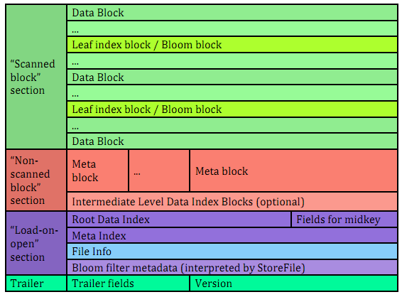
HBase数据存储管理方法
Hfile格式

Slide 28
HBase数据存储管理方法
HBase数据的读缓存
客户端从底层StoreFile加载数据后，会将查找的Block块缓存到Cache中，以便后续同一请求或者相邻数据查找请求，可以直接从内存中获取，避免昂贵的IO操作
LruBlockCache：
Java Heap，存储块，LRU策略，默认，GC问题
CombineBlockCache：
LRUBlockCache（存储索引) + BucketCache（offheap存储块数据）

Slide 29
HBase数据存储管理方法
HBase Compact
提高读取性能。读取要将所有Hfile的结果合并，所以文件数对读取性能影响很大；消减update和delete动作产生的无用数据
Minor Compaction，小规模数据整理
将最新的若干Hfile合并，减少文件数
Major Compaction，大规模的数据整理
将region某个列族的所有Hfile合并成一个Hfile
delete动作只在major compaction时发
Notes:
都会由一系列的参数构成，进行触发

Slide 30
HBase 启动
RegionServer上线
当region server启动时， 会在zookeeper上的/hbase/rs目录下建立代表自己的临时文件；
master订阅了/hbase/rs目录的变更消息，一旦region server上线，master能马上得到消息
RegionServer下线
下线时，zk中临时文件会被删除；
Master得到订阅通知，让其他region server帮助处理这台region server的WAL log保证数据完整性
1. 先按region将WAL分割成多个log
2. 再将不同的region+log交由不同的region server去replay log，完成数据的恢复；

Slide 31
HBase 启动
Master上线
从zookeeper上获取唯一一个代表master的（/hbase/master）， 用来阻止其它master活跃
扫描zookeeper上的/hbase/rs目录，获得当前可用的region server列表
master与每个region server通信，获得当前已分配的region和region server的对应关系
确保-ROOT-和.META.表已分配
扫描.META.表，计算当前还未分配的region，将他们放入待分配region列表，执行分配；

Slide 32
HBase容错
Master容错
配置backup-masters文件
Zookeeper重新选择一个新的Master
无Master过程中，数据读取仍照常进行；
无master过程中，region切分、负载均衡等无法进行；
RegionServer容错：
Master通过ZK监控到节点下线，将该RegionServer上的Region重新分配到其他RegionServer
Zookeeper容错
Zookeeper是一个可靠地服务，一般配置3或5个Zookeeper实例
Notes:
监控状态：实现Master的容错
若主服务器与子表服务器连接超时，那么子表服务器将自动停止，并重新启动；
而主服务器则假定该子表服务器已死机，将其上的数据转移至其它子表服务器，将其上的子表标注为空闲，并在重新启动后另行分配使用。

Slide 33
HBase原子性
任何行级的操作是原子的
一条记录的Put操作要么完全成功，要么完全失败；
即使跨column family的行操作也是原子的
支持一次性修改多行的API并不保证跨行的原子性操作
一般情况下， API会在结果中分别返回执行成功、失败以及超时的行操作列表
checkAndPut()方法是原子性的
相当于典型的compareAndSet (CAS)语义
对行的修改顺序被严格定义，不可能出现修改交织
比如，一个用户发出修改“a=1,b=1,c=1” ，而另一个用户发出修改“a=2,b=2,c=2”, 这行的值要么为“a=1,b=1,c=1” ，要么为“a=2,b=2,c=2” ，而不可能是 "a=1,b=2,c=1“
如果是跨行的批量修改则不保证
Notes:
操作返回成功(success)表示操作完成
操作返回失败(failure)表示操作全部失败
超时操作可能是成功也可能失败，但不可能部分成功

Slide 34
内容
HBase简介
HBase基本工作原理
HBase基本操作与编程方法示例

Slide 35
HBase API
Shell
Native Java
REST
Thrift
C/C++
Scala
Jython
Notes:
Consistency (all nodes see the same data at the same time)
Availability (a guarantee that every request receives a response about whether it was successful or failed)
Partition tolerance (the system continues to operate despite arbitrary message loss)
CAP theorem says a distributed system can satisfy any two of these guarantees at the same time, but not all three.

Slide 36
Hbase shell 操作
HBase shell常用的操作命令有
create, drop
describe, status
disable, enable
list, scan, put, get, delete, deleteall, count 等
通过help可以看到详细的用法

Slide 37
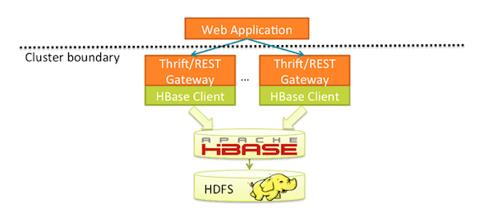
HBase Rest/Thrift
架构
Notes:
多了一层转发

Slide 38
HBase C/C++
官方
https://github.com/apache/hbase-native-client
没有release版本
Notes:
中石化，目前所知，是通过JNI方式调用Java代码

Slide 39

HBase Java
配置类HBaseConfiguration
代表的是HBase配置信息，创建HBase Client对象的入参
默认的构造方式会尝试从hbase-default.xml和hbase-site.xml中读取配置。如果classpath没有这两个文件，就需要你自己设置配置。
配置Java代码示例：
https://hbase.apache.org/apidocs/index.html
Notes:
Scala，Jython，Java都是JVM体系的

Slide 40
HBase Java
HBaseAdmin：管理员类
HBaseAdmin负责表的META信息处理。
createTable, dropTable, enableTable, disableTable 等
split(final TableName tableName) 手动对表所有分区进行分割
splitRegionAsync(byte[] regionName) 手动对单个分区进行分割

Slide 41
HBase Java
Connection: 表示连接
ConnectionFactory.createConnection(conf)
connection.getTable(TableName.valueOf("mytable"))
HTable：表示表的类
插入数据：put(final Put put)
删除数据：delete(final Delete delete)
查询数据：get(final Get get)
范围查询：getScanner(byte [] family, byte [] qualifier)

Slide 42
Thanks！

Slide 43
Backups

Slide 44
HBase存储格式
HBase中的所有数据文件都存储在Hadoop HDFS文件系统上，主要包括上述提出的两种文件类型：
1.HFile， HBase中KeyValue数据的存储格式，HFile是Hadoop的二进制格式文件，实际上StoreFile就是对HFile做了轻量级包装，即StoreFile底层就是HFile
2.HLogFile，HBase中WAL（Write Ahead Log） 的存储格式，物理上是Hadoop的Sequence File

Slide 45
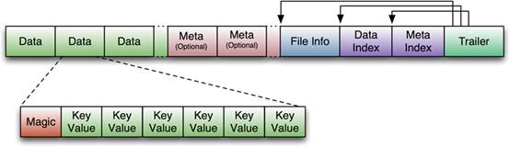
HFile
首先HFile文件是不定长的，长度固定的只有其中的两块：Trailer和FileInfo。Trailer中有指针指向其他数据块的起始点。File Info中记录了文件的一些Meta信息，例如：AVG_KEY_LEN, AVG_VALUE_LEN, LAST_KEY, COMPARATOR, MAX_SEQ_ID_KEY等。Data Index和Meta Index块记录了每个Data块和Meta块的起始点。
Data Block是HBase I/O的基本单元，为了提高效率，HRegionServer中有基于LRU的Block Cache机制。每个Data块的大小可以在创建一个Table的时候通过参数指定，大号的Block有利于顺序Scan，小号Block利于随机查询。每个Data块除了开头的Magic以外就是一个个KeyValue对拼接而成, Magic内容就是一些随机数字，目的是防止数据损坏。后面会详细介绍每个KeyValue对的内部构造。

Slide 46
HFile文件的格式描述（1）
Data Block 段–保存表中的数据，这部分可以被压缩
Meta Block 段 (可选的)–保存用户自定义的kv对，可以被压缩。
File Info 段–HFile的元信息，不被压缩，用户也可以在这一部分添加自己的元信息。
Data Block Index 段–Data Block的索引。每条索引的key是被索引的block的第一条记录的key。
Meta Block Index段 (可选的)–Meta Block的索引。
Trailer–这一段是定长的。保存了每一段的偏移量，读取一个HFile时，会首先读取Trailer，Trailer保存了每个段的起始位置(段的Magic Number用来做安全check)，然后，DataBlock Index会被读取到内存中，这样，当检索某个key时，不需要扫描整个HFile，而只需从内存中找到key所在的block，通过一次磁盘io将整个block读取到内存中，再找到需要的key。DataBlock Index采用LRU机制淘汰。

Slide 47
HFile文件的格式（2）
HFile的Data Block，Meta Block通常采用压缩方式存储，压缩之后可以大大减少网络IO和磁盘IO，随之而来的开销当然是需要花费cpu进行压缩和解压缩。目标Hfile的压缩支持两种方式：Gzip，Lzo。
HLog(WAL log): WAL 意为Write ahead log，用来做灾难恢复只用，Hlog记录数据的所有变更,一旦数据修改，就可以从log中进行恢复。
每个Region Server维护一个Hlog,而不是每个Region一个。这样不同region(来自不同table)的日志会混在一起，这样做的目的是不断追加单个文件相对于同时写多个文件而言，可以减少磁盘寻址次数，因此可以提高对table的写性能。带来的麻烦是，如果一台region server下线，为了恢复其上的region，需要将region server上的log进行拆分，然后分发到其它region server上进行恢复。
HLog文件就是一个普通的Hadoop Sequence File，Sequence File 的Key是HLogKey对象，HLogKey中记录了写入数据的归属信息，除了table和region名字外，同时还包括 sequence number和timestamp，timestamp是”写入时间”，sequence number的起始值为0，或者是最近一次存入文件系统中sequence number。HLog Sequece File的Value是HBase的KeyValue对象，即对应HFile中的KeyValue，

Slide 48
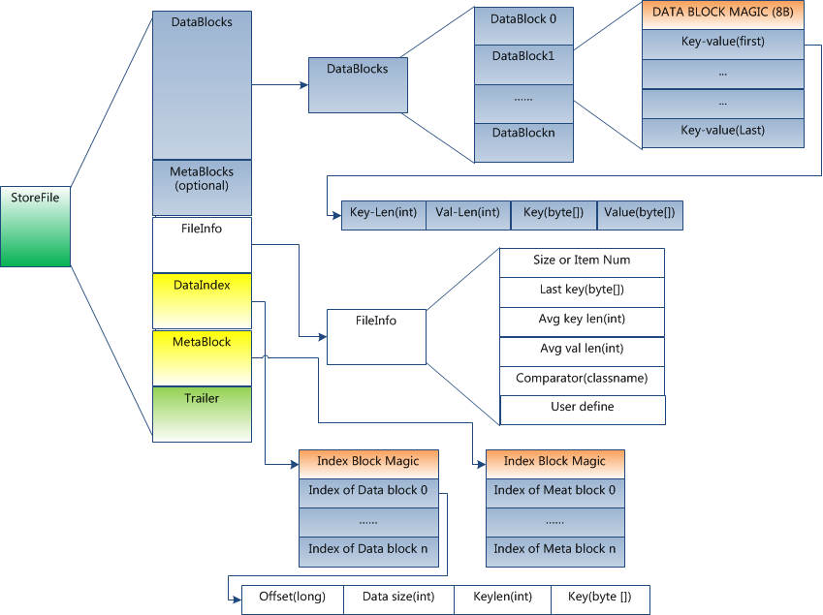
HFile文件的格式

Slide 49
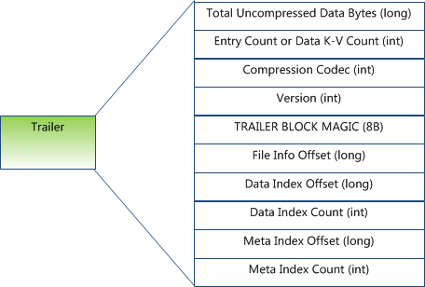
Trailer部分的格式

Slide 50
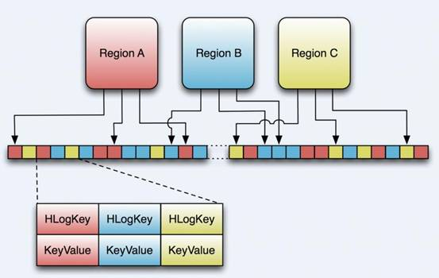
HLogFile
其实HLog文件就是一个普通的Hadoop Sequence File，Sequence File 的Key是HLogKey对象，HLogKey中记录了写入数据的归属信息，除了table和region名字外，同时还包括 sequence number和timestamp，timestamp是“写入时间”，sequence number的起始值为0，或者是最近一次存入文件系统中sequence number。
HLog Sequece File的Value是HBase的KeyValue对象，即对应HFile中的KeyValue
Notes:
coprocessor框架，包含： – Observer • 类似于数据库的trigger。当某些事件发生时触发，如pre-Get, post-Get, pre-Flush等 – Endpoint • 一种分布式计算框架，类似MPP架构。用法相当于数据库的存 储过程/函数。可并行的在每个region server上以region为单位进 行并行处理，然后返回到客户端对结果进行汇总处理。 优点：性能好，可扩展性强 – 本地化计算，减少网络传输 缺点：稳定性+安全性 – Region Handler内执行 – 不适合复杂逻辑或IO相关应用

